Slide 1

Правовідносини

Slide 2

У будь-якому суспільстві існують зв'язки між людьми, які встановлюються у процесі їх спільної діяльності. Ці зв'язки певною мірою упорядковані і організовані за допомогою моральних, релігійних та інших соціальних норм. Але значна частина суспільних відносин будується на підставі правових норм і тому їх називають правовими відносинами.

Slide 3
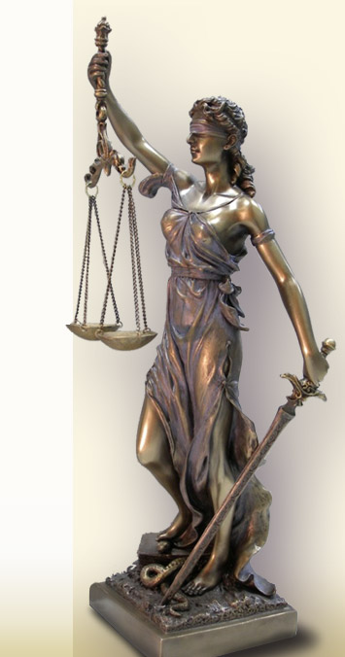
Правовідносини є особливим видом суспільних відносин, вони визрівають у глибині суспільних відносин, обумовлюються політичними, економічними та іншими соціальними потребами, що сприяє необхідності їх визначення і захисту з боку держави.

Slide 4
У той же час держава не може змінювати основоположний характер тих чи інших відносин за допомогою правових засобів, а тим більше утворювати нові суспільні відносини. Вона може за допомогою прийнятих нормативноправових актів тільки прискорювати розвиток прогресивних суспільних тенденцій чи, навпаки, стримувати або витискати з життя суспільства негативні зв'язки і процеси.

Slide 5
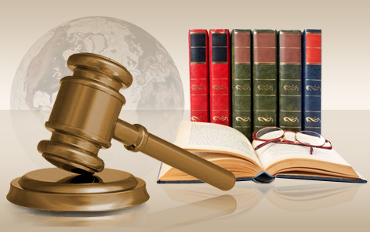

Slide 6

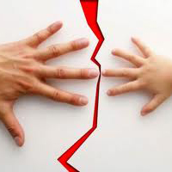
Метою правових відносин є врегулювання та впорядкування певних суспільних відносин, які існують між людьми і їхніми організаціями.

Slide 7

Правові відносини — це врегульовані нормами права сус­пільні зв'язки між суб'єктами права, які є носіями суб'єктивних прав та юридичних обов'язків, що забезпечуються державою.

Slide 8
Учасники правовідносин
Фізичні особи(люди)
Юридичні особи (підприємства, організації, установи тощо.

Slide 9
